Slide 1
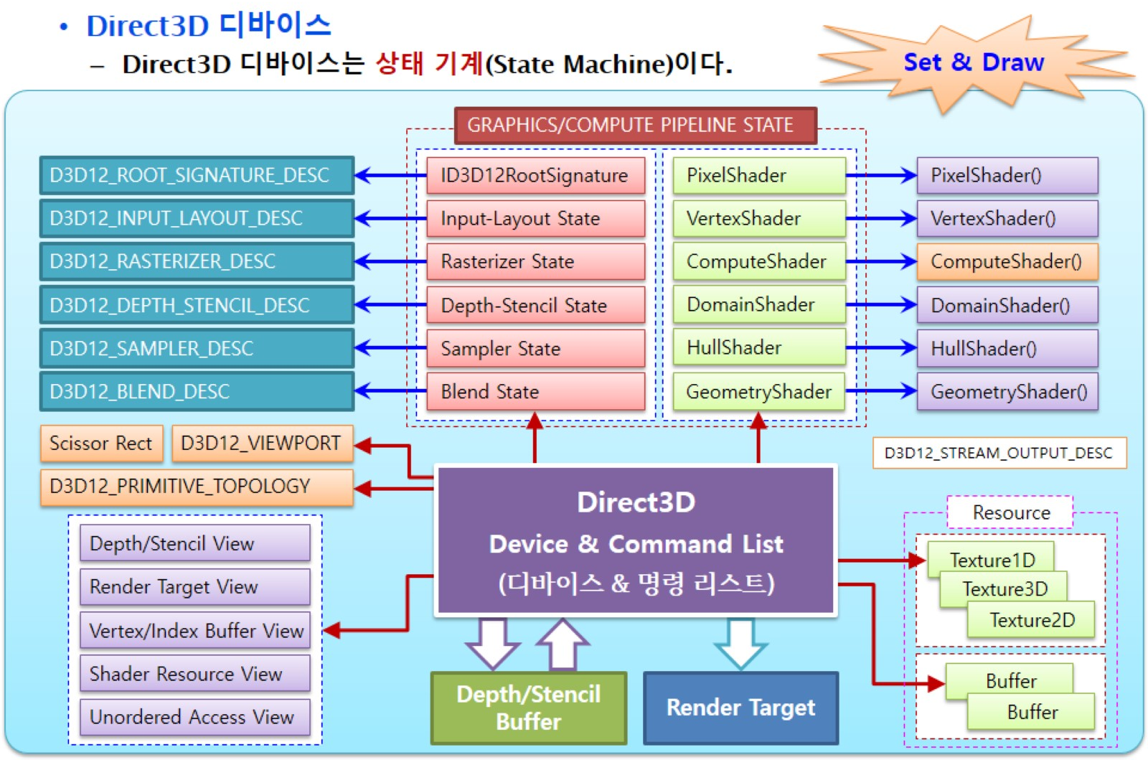
Direct3D 파이프라인
Device의 상태가 달라져야 다양하게 그릴 수 있음 ➔ 상태 머신

Slide 2
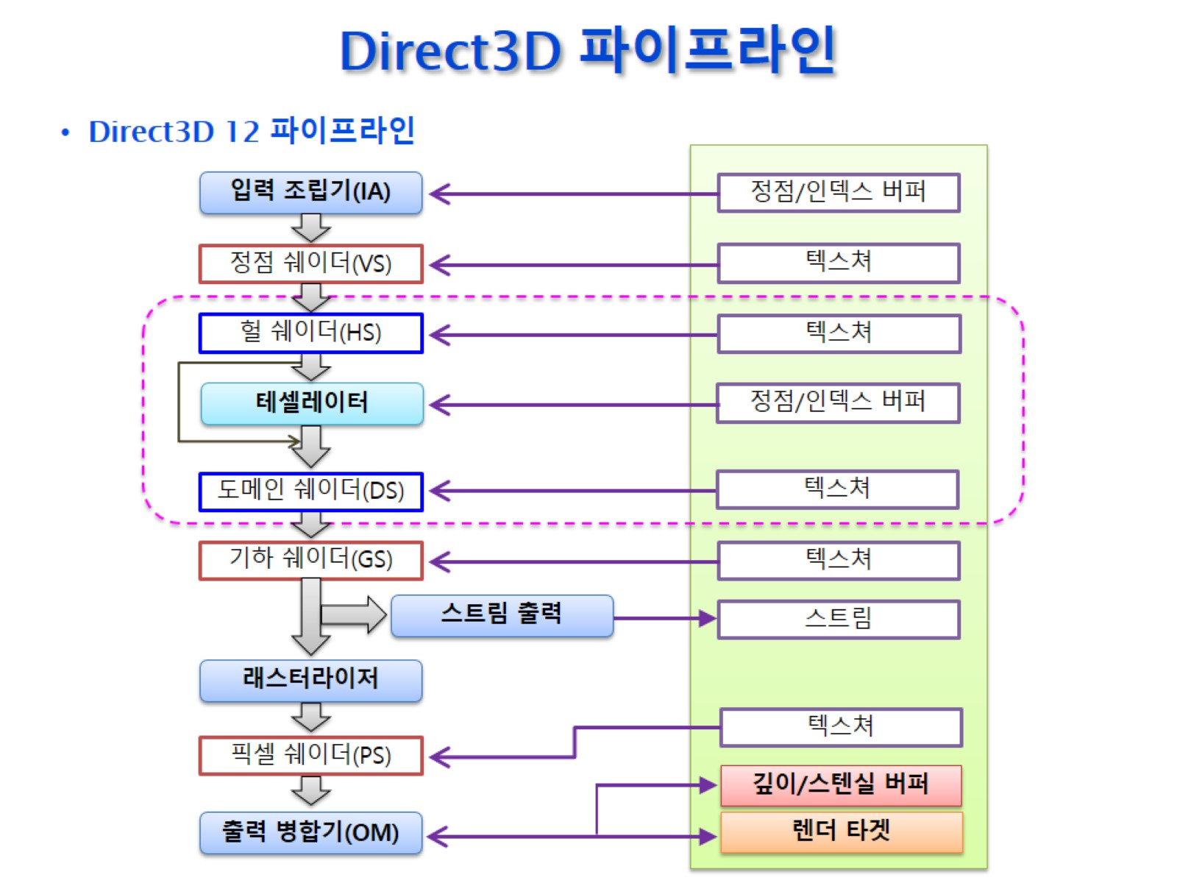
Direct3D 파이프라인

Slide 3
Pipeline
렌더링 파이프라인 ( IA : Input Assembler Stage )
- 정점 데이터를 다른 파이프라인 단계에서 사용할 프리미티브로 조립한다.
프리미티브 : 그려지는 기본 단위의 도형 → 점, 선, 삼각형, 삼각형 스트립 등
- 시스템 생성 값(System-Generated Values)을 추가한다.
이는 시맨틱(Semantic)이라고 하는 문자열의 값이다.
ex) POSITION = 정점, NORMAL = 법선
[ 정리 ]
정점 데이터를 Primitive로 조립 → 시스템 생성 값(시맨틱)을 추가 → 정점 버퍼에 저장 → VS로 출력

Slide 4
Pipeline
렌더링 파이프라인 ( VS : Vertex Shader Stage )
- Primitive의 각 정점에 대한 연산을 한 번만 수행 (변환이 없더라도 필수)
- 변환, 스키닝, 모핑, 조명

Slide 5
Pipeline
렌더링 파이프라인 ( HS : Hull Shader Stage )
- TS의 이전 단계로 Mesh를 잘게 분할한 각 Patch의 정점 위치를 계산해 Patch 정보를 출력

Slide 6
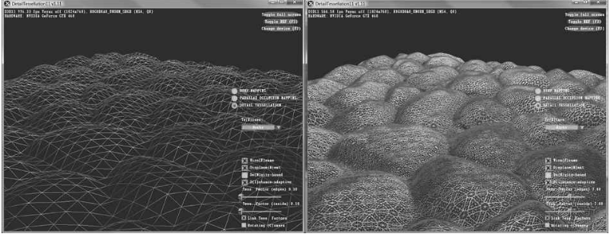
Pipeline
렌더링 파이프라인 ( TS : Tessellator Stage )
- 주어진 Patch를 이용해 새로운 삼각형 정점 데이터들을 생성 → Mesh의 형태를 재구성
- 카메라의 거리에 따라 디테일을 조절하는 LOD(Level-Of-Detail) 구현
- 메모리에는 Low-Poly Mesh를 담아 메모리를 절약
- 애니메이션, 물리 연산은 Low-Poly Mesh에서 수행 → 계산량 감소

Slide 7
Pipeline
렌더링 파이프라인 ( DS : Domain Shader Stage )
- Patch 데이터로 새로운 정점 데이터를 생성
- 더욱 부드럽고 디테일하게 표한하기 위함 → 높은 정밀도의 Mesh 생성
- Patch 내부를 세분화하여 새로운 정점 데이터를 생성 → 자연스러운 곡면(surface) 생성

Slide 8
Pipeline
렌더링 파이프라인 ( GS : Geomtry Shader Stage )
- Primitive 타입에 따라 새로운 Primitive 데이터를 생성하여 출력

Slide 9
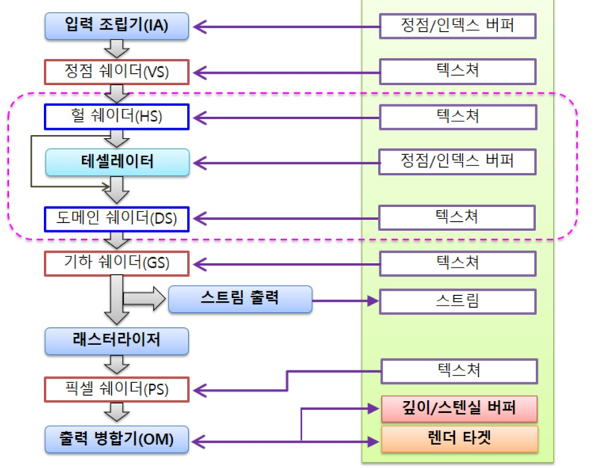
Pipeline
렌더링 파이프라인 ( SO : Stream Output Stage )
- GPU에서 SO에 묶인 "Vertex Buffer"에 직접 정점 목록 형태를 "Vertex Buffer"에 기록할 수 있다. 이 정점들은 차후 렌더링 파이프라인의 입력으로 사용할 수 있다.
➔ 추가정보 없이 GPU에서 직접 결과 데이터 출력

Slide 10
Pipeline
렌더링 파이프라인 ( RS : Rasterizer Stage )
- 각 Primitive를 raster 이미지로 변환 (Rasterization)
- 3D 기하 도형들을 2D 화면 좌표로 변환해 대응되는 픽셀들을 찾는다.
1. 원근 투영 나누기
2. Clipping (절두체)
3. Primitive를 2차원 Viewport로 매핑
4. Primitive의 일부 픽셀들에 대해 PS 호출
5. 깊이값 출력
- Primitive의 각 정점의 픽셀로 내부의 점들을 보간하여 픽셀로 변환
- 각 픽셀의 Color, Depth, Stencil 값을 계산해 Frame buffe에 저장
Frame buffer = Color + Depth + Stencil
[ RS에서의 Depth-Stencil Test ]
- 동적인 객체가 많을 경우 RS에서는 매번 새 객체들을 처리하기 위해 많은 CPU 연산 필요
- OM에서는 이전 Depth-Stencil 정보를 기억하고 이를 비교해 처리하므로 더 효율적

Slide 11
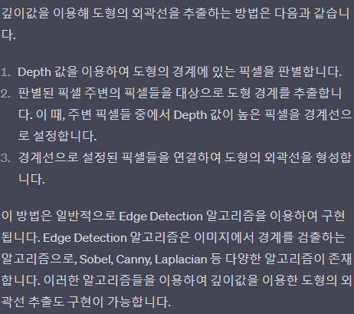
Pipeline
렌더링 파이프라인 ( PS : Pixel Shader Stage )
- 한 픽셀에 대해 한 번 실행, 출력값의 기본은 색상(Depth-Stencil 값 등의 정보를 추가할 수도 있음 → 외곽선 추출, 마스킹 등)
- MSAA 사용 시 Depth-Stencil Testing은 각 서브픽셀에 대해 한 번씩 수행
MSAA : 여러 샘플링 위치에서 픽셀값을 가져와 평균값으로 AA효과 구현

Slide 12
Pipeline
렌더링 파이프라인 ( OM : Output Merger Stage )
- 최종 픽셀의 색상을 생성해 Render Target으로 출력
- Pipeline State, PS color, Render Target 내용, Depth-Stencil Buffer의 내용을 조합해 결정
[ Depth-Stencil Testing ]
- 픽셀이 그려져야 하는지 결정
{ Depth-Test }
- 픽셀의 Depth값을 Depth buffer의 같은 위치의 Depth값과 비교하여 값이 더 작으면 앞에 있는 객체이므로 출력한다.
[ Blending ]
- 픽셀 색상값들을 결합(blend)하여 하나의 최종 픽셀을 생성
- Render Target의 픽셀 색상과 출력(PS) 색상을 결합
- 투명도, 반투명도, 그림자 등의 효과

Slide 13
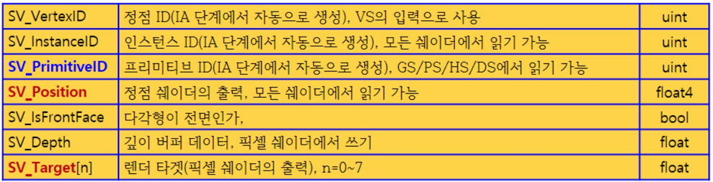
Pipeline
시멘틱 ( Semantics )
- 쉐이더의 입출력 매개변수의 문자열
- 매개변수 사용 의도를 컴파일러에 전달하기 위함
[ System-Value Semantics ]
- SV_로 시작, 특별한 의미를 갖는 정해진 시맨틱
- 쉐이더의 각 단계에서 고정된 의미로 사용됨

Slide 14
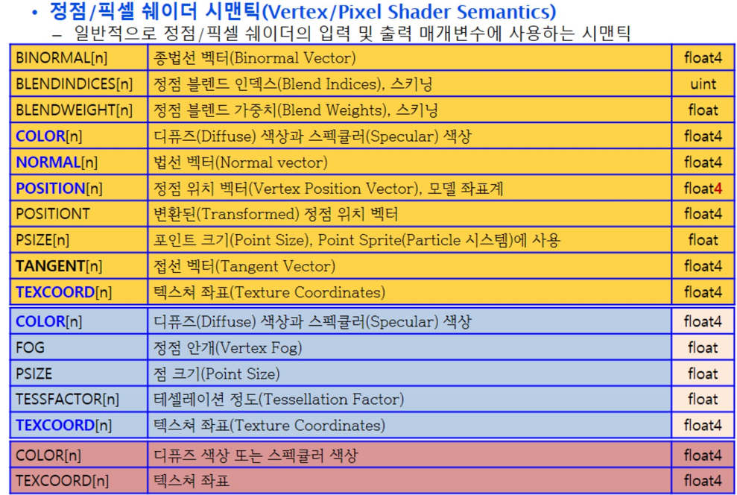
Pipeline
시멘틱 ( Semantics )

Slide 15
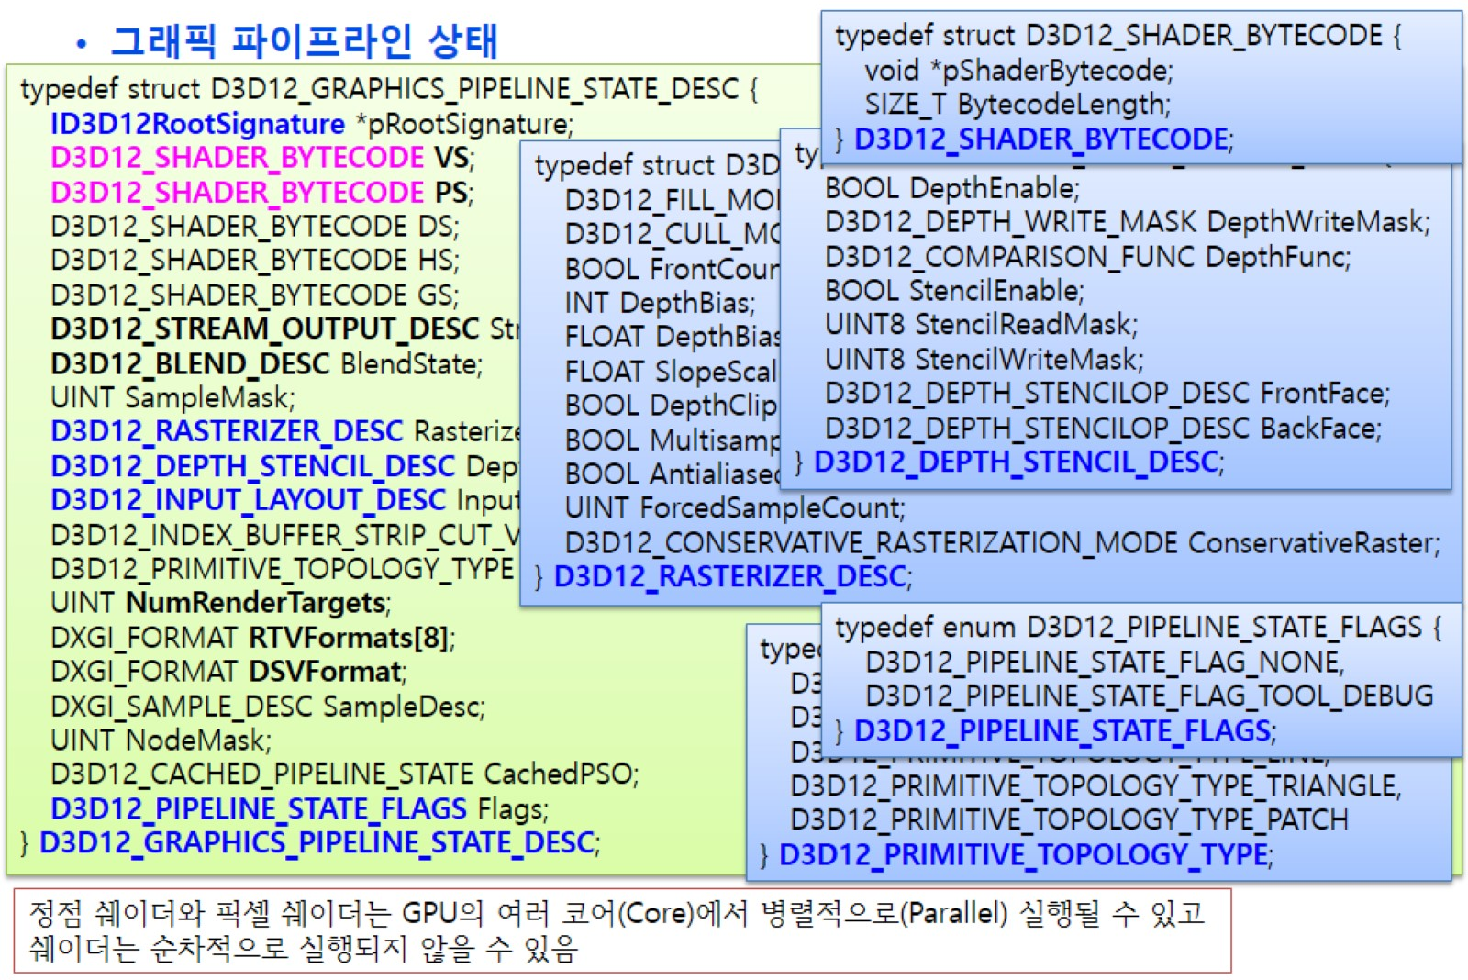
Pipeline02
PipeLineState ( Shader )
- BYTECODE로 VS와 PS를 연결해야 함
BYTECODE : Shader 코드를 컴파일한 메모리 주소와 길이
- Shader는 여러개일 수 있으므로 적절히 Set으로 상태를 바꾸고 Draw해야 함

Slide 16
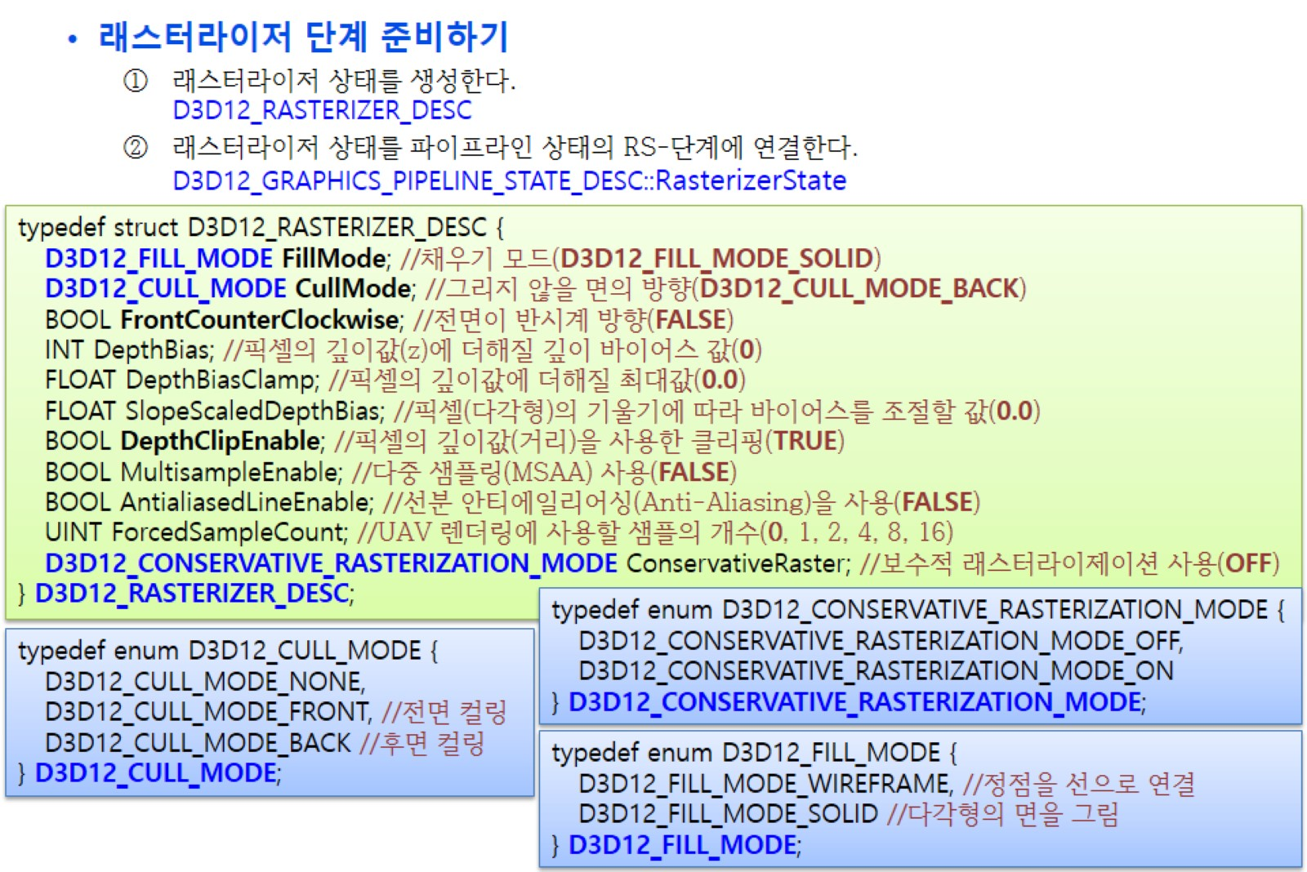
Pipeline02
PipeLineState ( Rasterizer )

Slide 17
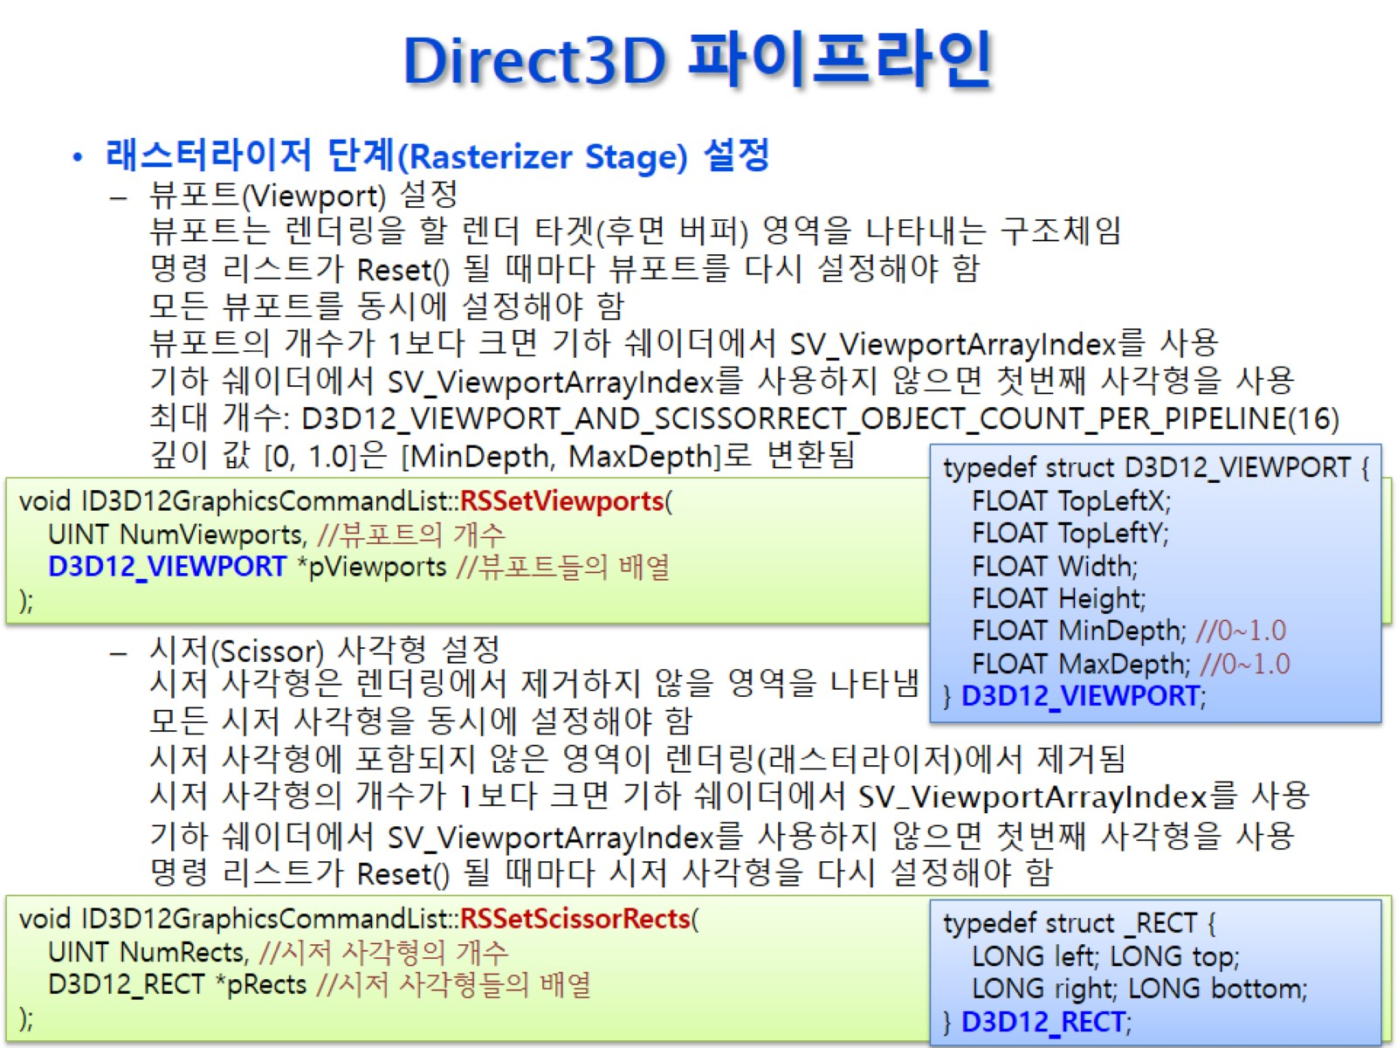
Pipeline02
PipeLineState ( Rasterizer )
[ Scissor Rect ]
렌더링 영역 제한
특정 UI를 그리기 위한 작은 부분에 사용
불필요한 작업 감소
클리핑 영역 제한
→ 어떤 물체가 화면을 벗어나지 않도록

Slide 18
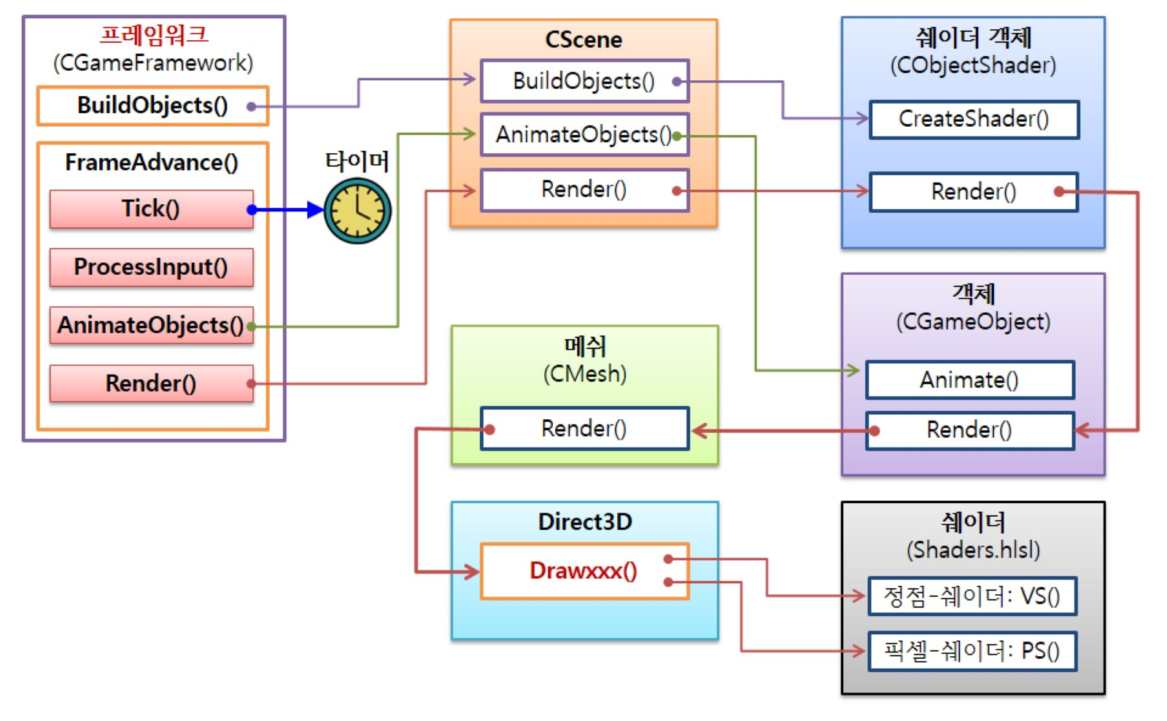
Pipeline02
Framework
ObjectShader에서 Render()를 하므로
Set()을 같은 쉐이더를 사용하는 객체에 대해 한 번만 호출

Slide 19
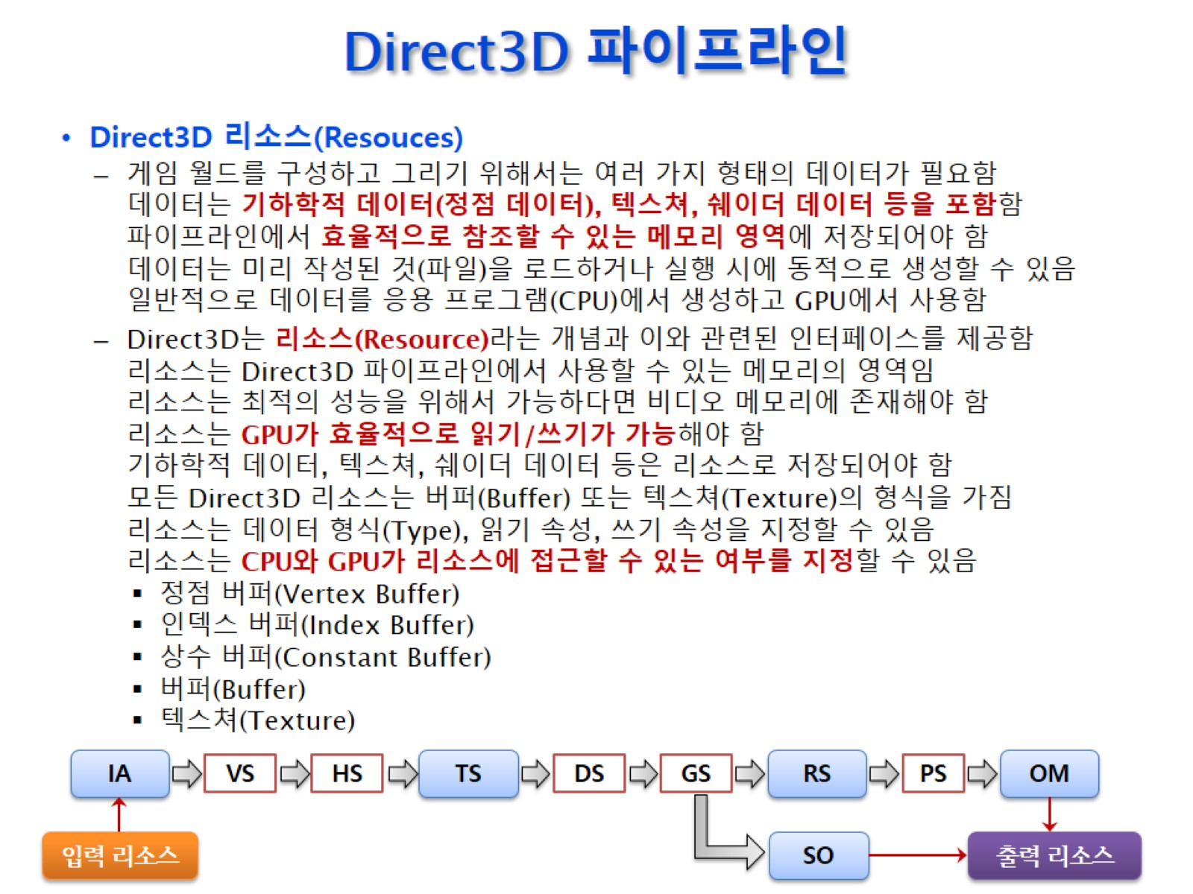
Pipeline02
Resource
쉐이더가 여러번 호출 될 때 마다 월드/카메라/투영 변환 행렬은 변하지 않음 → 상수(전역 변수)
변환 행렬이 변할 때 마다 CPU가 Resource에 Write해야 함 → UPLOAD_HEAP

Slide 20
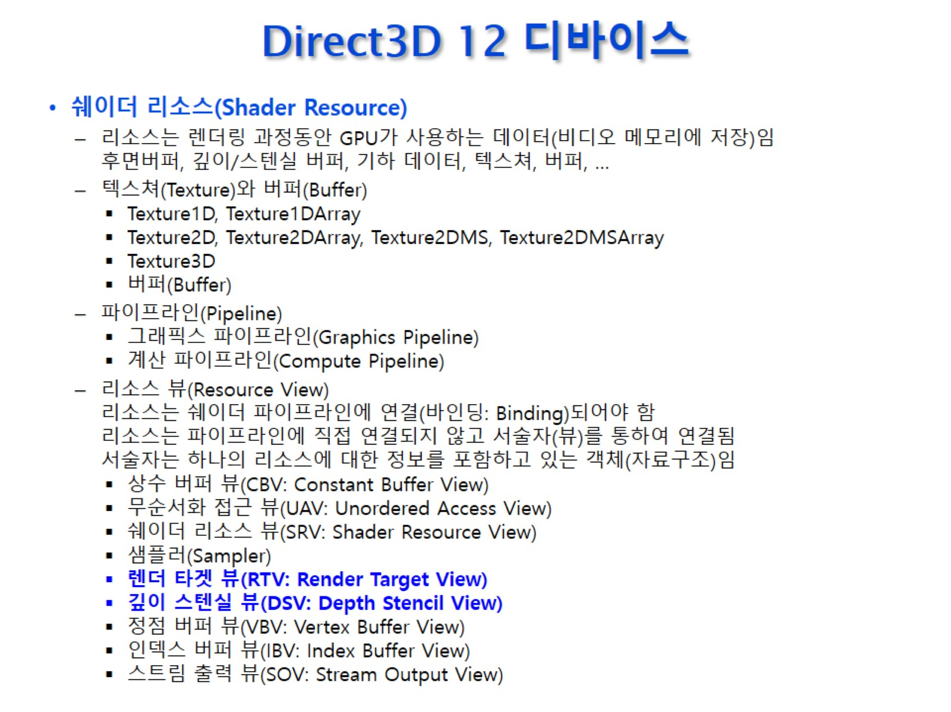
Pipeline02
Resource View

Slide 21
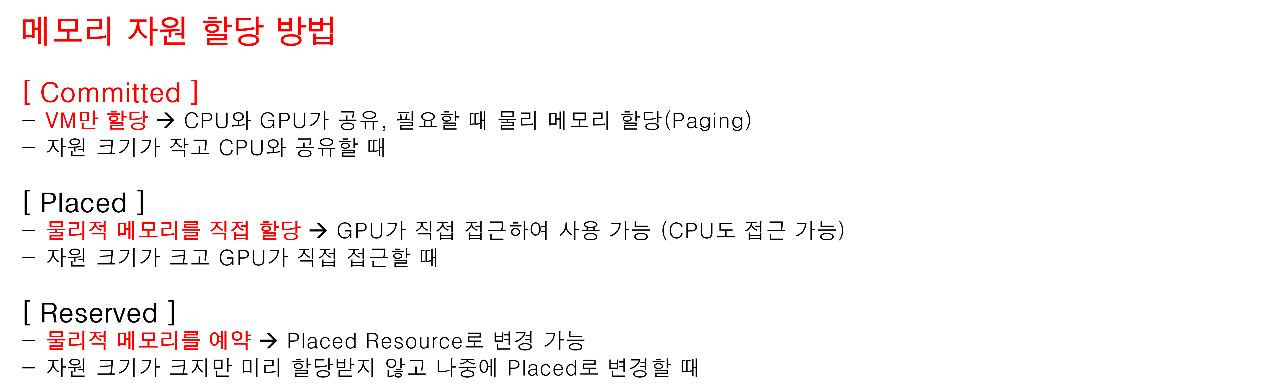
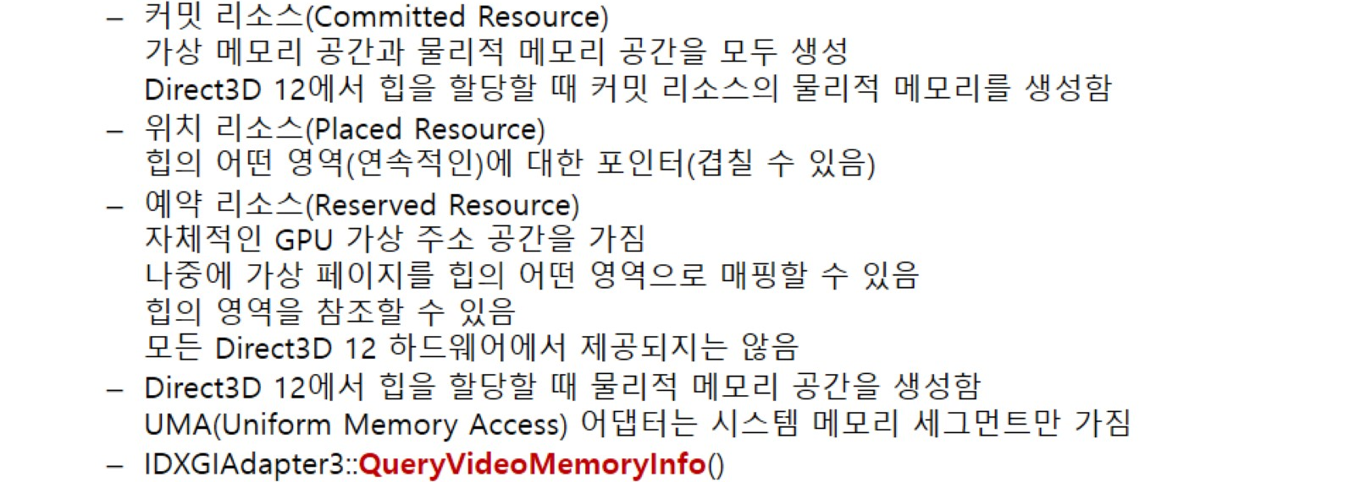
Pipeline02
Resource

Slide 22
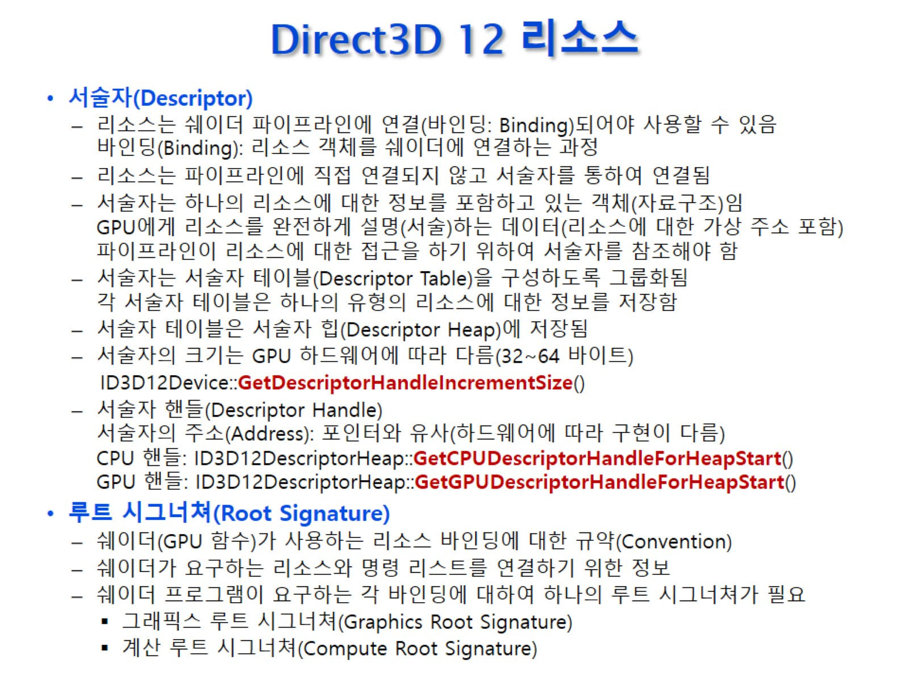
Pipeline02
Descriptor
View들이 Descriptor로 연결되는 것이 기본이지만, Descriptor를 만들지 않아도 넘길 수 있음
1. Descriptor heap 생성
2. Descriptor heap에 Descriptor 생성
3. View를 Set함수로 적절한 Pipeline에 연결
- 서술자의 type에 따라 다르게 만들어야 함 (IncrementSize도 타입마다 다름)

Slide 23
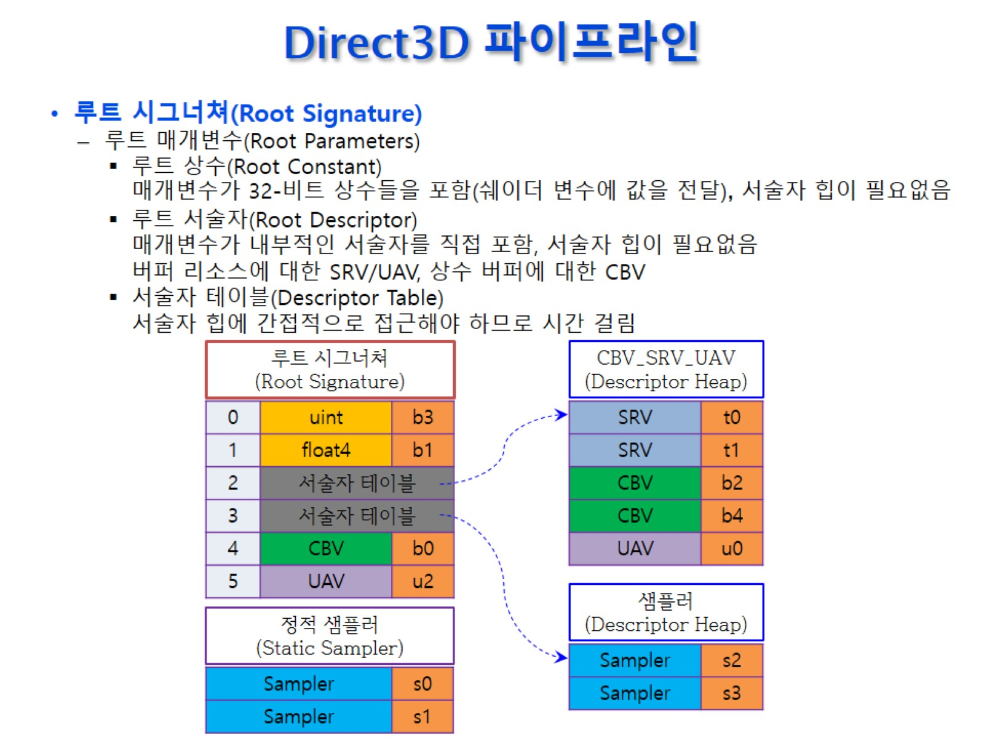
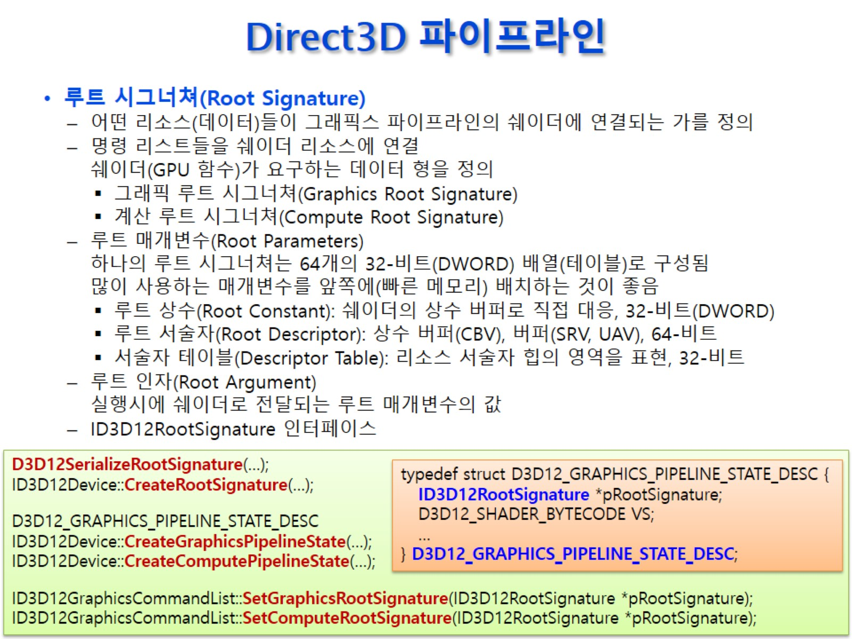
Pipeline02
Root Signature
어떤 정보를 가지고 있는지 설명 → Signature
전체 파이프라인 단계를 설명 → Root Signature
Root Signature : Shader 함수가 사용하는 Resource들을 어떻게 binding(연결)하는지 알려준다.
최대 효율성을 위해 최대한 작게 만들고 적게 사용해야 함

Slide 24
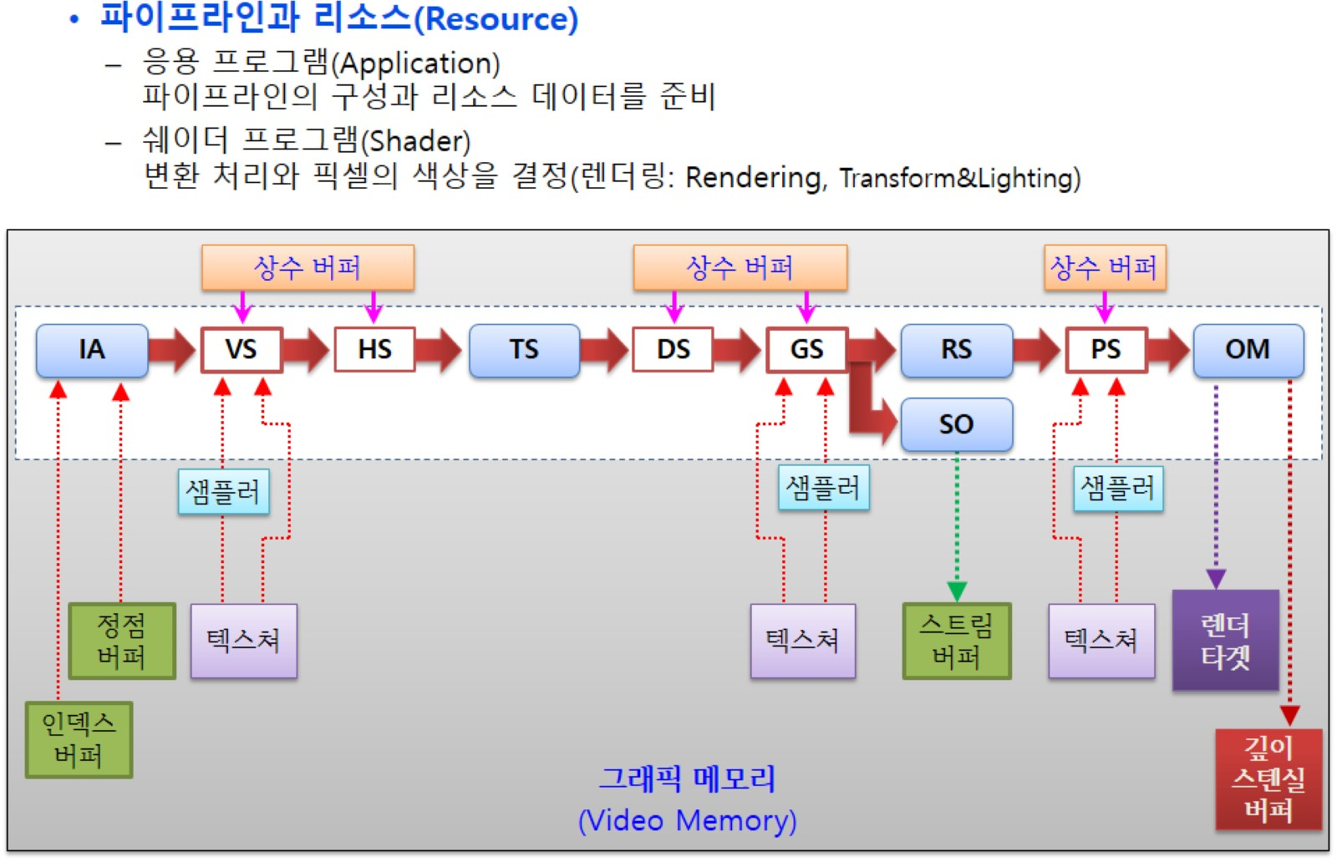
Pipeline02

Slide 25
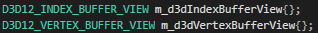





Pipeline02
IA Stage
① Input-Buffer(Vertex, Index) 리소스 생성
- ID3D12Device::CreateCommittedResource()
② Input-Buffer(Vertex, Index) View 생성

Slide 26
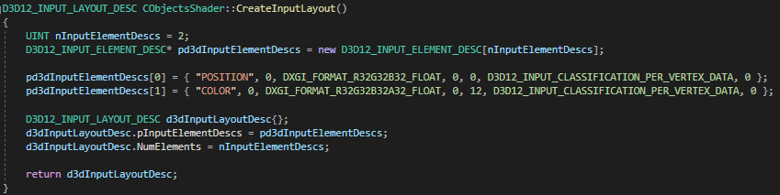
Pipeline02
IA Stage
③ Input-Layout 생성 (한 원소(ELEMENT)의 구조) – D3D12_INPUT_ELEMENT_DESC
④ Input-Layout을 PipelineState에 연결
- D3D12_GRAPHICS_PIPELINE_STATE_DESC::InputLayout
⑤ Primitive 지정
- ID3D12GraphicsCommandList::IASetPrimitiveTopology()

Slide 27
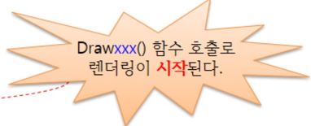
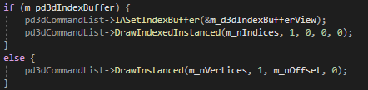
Pipeline02
IA Stage
⑥ Input-Buffer를 Input-Assembly 단계에 연결
- ID3D12GraphicsCommandList::IASetVertexBuffers()
- ID3D12GraphicsCommandList::IASetIndexBuffers()
⑦ 그리기 함수 호출
- ID3D12GraphicsCommandList::DrawInstanced()
- ID3D12GraphicsCommandList::DrawIndexedInstanced()

Slide 28
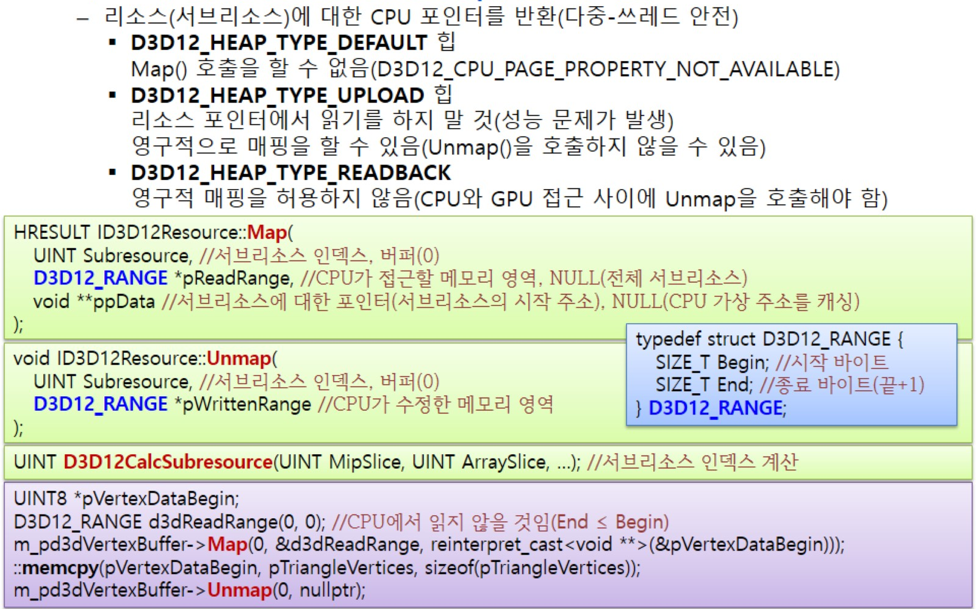
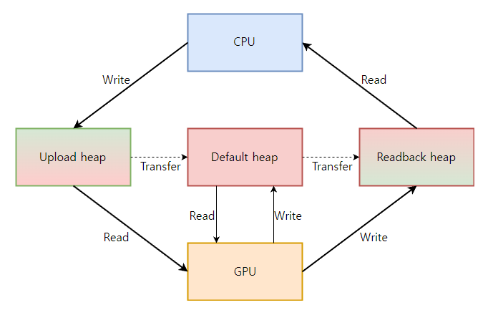
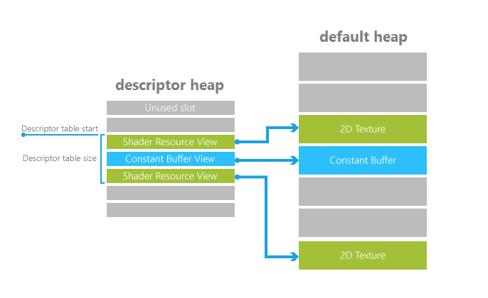
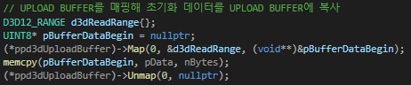
Pipeline02
리소스 갱신 ID3D12Resource::Map()
- READBACK Heap은 주소 위치가 변경될 수 있기 때문에 Unmap을 해서 매핑을 해제해야 함
- 텍스처에서 Heap은 여러장의 이미지를 나타내는 인덱스 번호 → SubResource Index
Range → CPU가 VM에 매핑을 위해 접근할 메모리 영역 → 0이면 전체

Slide 29
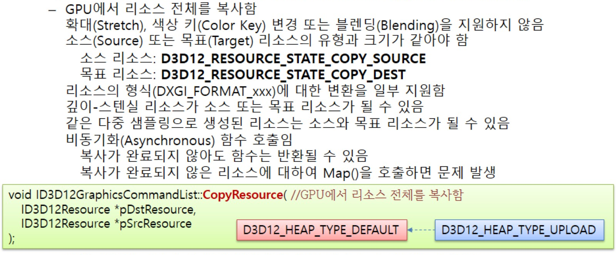
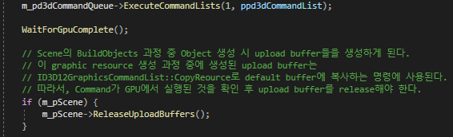
Pipeline02
리소스 갱신 GraphicsCommandList::CopyResource()
memcpy
CopyResource
GameFramework::BuildObjects()
memcpy는 실행하는 순간 실행되지만
CopyResource는 CommandList에 명령을 넣기 때문에
GPU에서 명령 실행 전까지는 복사되지 않음
따라서, Fence로 확인 후 Upload Buffer를 Release해야 함

Slide 30
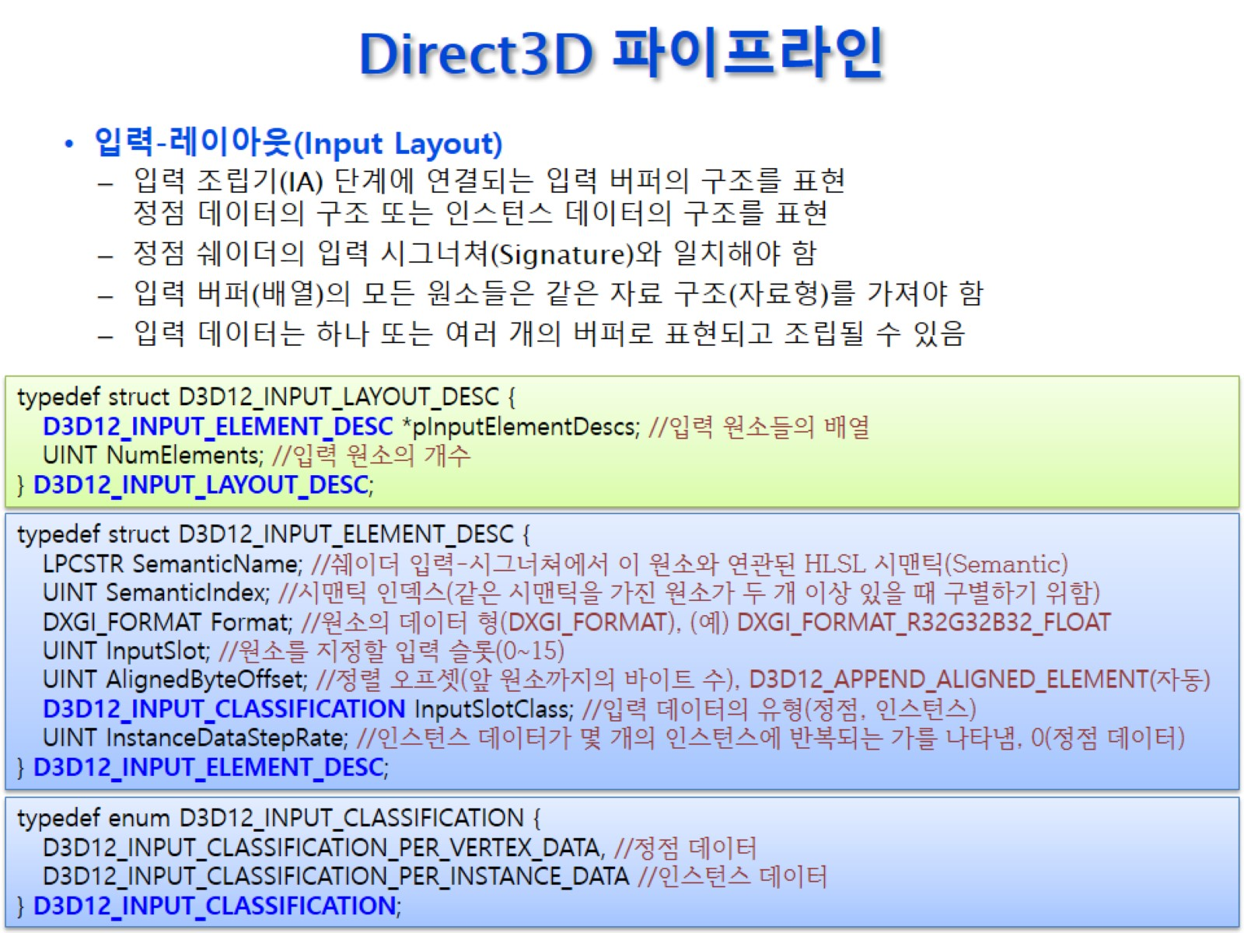
Pipeline02
Input Layout
데이터의 구조를 알아야만 IA에 넘길 수 있음 -
Input Layout : IA에게 정점 하나의 구조에 대해 설명
NumElements : 정점 하나는 n개의 정보를 가짐
Slot : 배열에서 몇 번째 슬롯인가
AlignedByteOffset : 앞 원소까지 바이트 수
Rate : Instance를 n번 써서 그려라
→ IA 내부에서 인스턴싱 (Hardware Instancing)

Slide 31
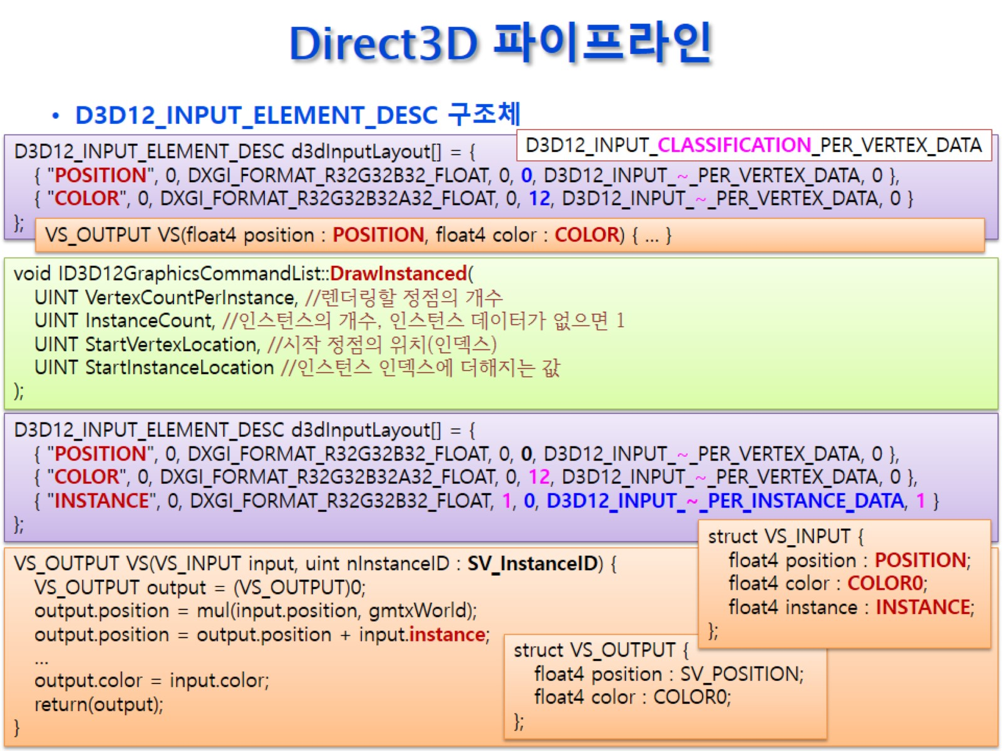
Pipeline02
Input Layout – D3D12_INPUT_ELEMENT_DESC
시맨틱이 있기에 각 요소의 순서를 바꾸어도 상관X
목적에 따라 쉐이더에서 입력받지 않아도 됨
Instance 1개 → 정점 3개 → 3번 호출
같은 mesh를 쓰는 오브젝트를 매번 넘기고 월드변환 정보를 Set하는 것은 비효율적. Hardware Instancing으로 하나의 Mesh에 vertex buffe로 구조를 알려주고 연결해서 Set
→ Instance Buffer를 만들어 n개의 월드변환 행렬을 instanc에 다 채워 넣어서 Rate를 n으로 설정하면 Pipeline 내부에서 읽어서 사용 → 훨씬 빠름
POSITION
12
v1
v2
v3
v4
slot 0
COLOR
16
Red
Green
Red
Blue
DrawInstanced : 정점 정보로만 그리기
InstanceCount : 일반적 1
→ 2인데 정점 버퍼에 Instance 정보(버퍼)가 없으면 안됨
slot 1
INSTANCE
12
u1
u2
u3
u4
Notes:
어떤 buffer를 넘겨 주더라도 Instancing을 쉽게 할 수 있음
→ 지금은 정점 버퍼를 연결하고 CreateCommittedResource로 n개의 전역 변수를 만들어 InstanceID를 Resource의 Index로 사용해도 속도는 동일하다.

Slide 32
Pipeline02
Input Layout – D3D12_INPUT_ELEMENT_DESC
IA에 연결되는 버퍼가 2가지 있다고 가정
- Set을 하면 StartLocation부터 읽음
→ 그릴 대상은 여러개일 경우, 변하지 않는 정점 버퍼는 하나만 있으면 됨
(VM은 비사므로 효율적으로 사용해야함)
StartVertexLocation
(사람만그리기)
사람
칼
Vertex
Instance
StartInstanceLocation
(n번 인스턴스부터 그리기)
Notes:
어떤 buffer를 넘겨 주더라도 Instancing을 쉽게 할 수 있음
→ 지금은 정점 버퍼를 연결하고 CreateCommittedResource로 n개의 전역 변수를 만들어 InstanceID를 Resource의 Index로 사용해도 속도는 동일하다.

Slide 33

Pipeline02
Input Layout – D3D12_INPUT_ELEMENT_DESC
Slot 0
★왜 Slot에 16개를 연결할 수 있는지?★
ex) 그림자 계산을 위해 Depth를 버퍼에 저장해야함
- IA는 버퍼가 다르니까 정점의 구조를 n개를 읽을 수 있음
- 2차원 배열을 1차원 배열 n개로 분할한 것
- 각 행의 정보가 정점 하나의 정보
➔ 한 슬롯에 모두 넣을 경우 필요하지 않은 정보를 모두 Set해야 함
→ ex) POSITION만 필요하지만, 나머지를 Set해야함
→ ★슬롯을 나눌 경우 POSITION만 Set하면 됨
➔ Depth, 텍스쳐매핑, 와이어프레임 PSO를 따로 만들기 위해 InputLayout을 다르게 설정할 수 있음 → PSO를 여러 개 만들어 다양하게 그릴 수 있음
텍스쳐 좌표가 여러 개면
전체 텍스쳐 매핑 → 디테일 텍스쳐 매핑 (땅 → 잔디, 꽃 등) 할 수 있음
POSITION
COLOR
UV
NORMAL
INSTANCE
분할/병합되어 연결되도 같은 내용
→ 자원을 어떻게 관리하는지에 따라 다름
Slot n
0 :: POSITION
1 :: COLOR
2 :: UV
3 :: NORMAL
4 :: INSTANCE
정점 1개
Notes:
어떤 buffer를 넘겨 주더라도 Instancing을 쉽게 할 수 있음
→ 지금은 정점 버퍼를 연결하고 CreateCommittedResource로 n개의 전역 변수를 만들어 InstanceID를 Resource의 Index로 사용해도 속도는 동일하다.

Slide 34
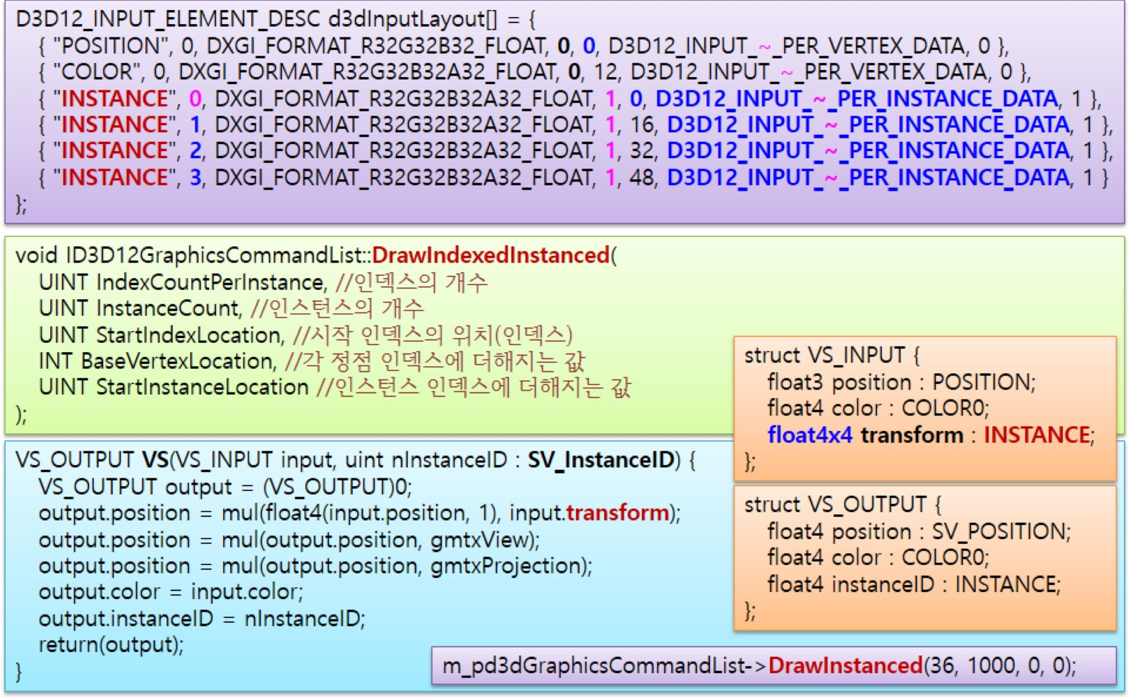
Pipeline02
Input Layout – D3D12_INPUT_ELEMENT_DESC
DrawInstanced 함수 호출 시 인스턴스가 10일 경우 → Rate가 1이면 10번 읽으려고 할 것
Instance Buffer에는 10개의 Instance 데이터가 있을 것
DrawInstanced(36, 1000, 0, 0) → 행렬 1000개를 만들어 1번 Slot에 Set해야 읽을 수 있음

Slide 35
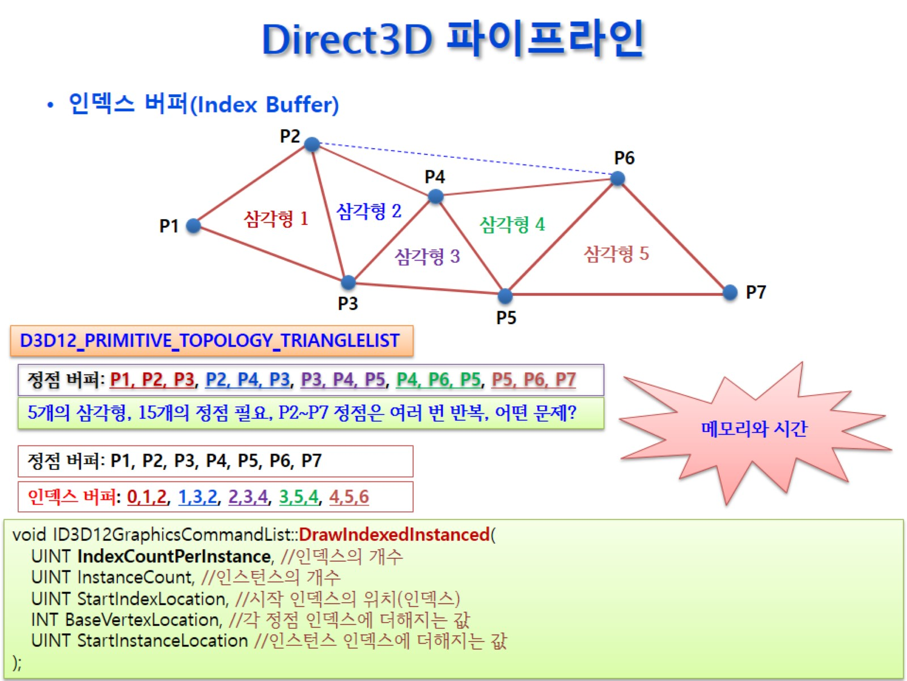
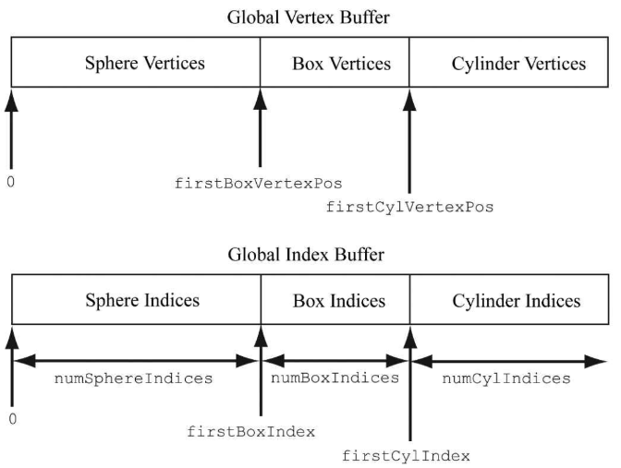
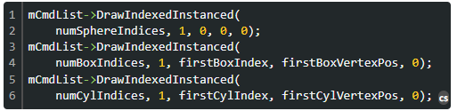
Pipeline02
Input Layout – Index Buffer
StateAfter를 INDEX_BUFFER로 하여 Index Buffer를 사용할 수 있도록 함
BaseVertexLocation
StartIndexLocation
VS에서 P3 정점을 변환하는 경우
전자의 경우 정점 버퍼에서 P3를 호출할 때 마다 변환해야 함
후자의 경우 모든 정점에 대해 한 번만 변환하면 됨
Index 정보(버퍼)는 하나만 있으면 됨
→ IASetIndexBuffer()
★이런 Index 갱신 작업을 GPU에게 넘긴다

Slide 36
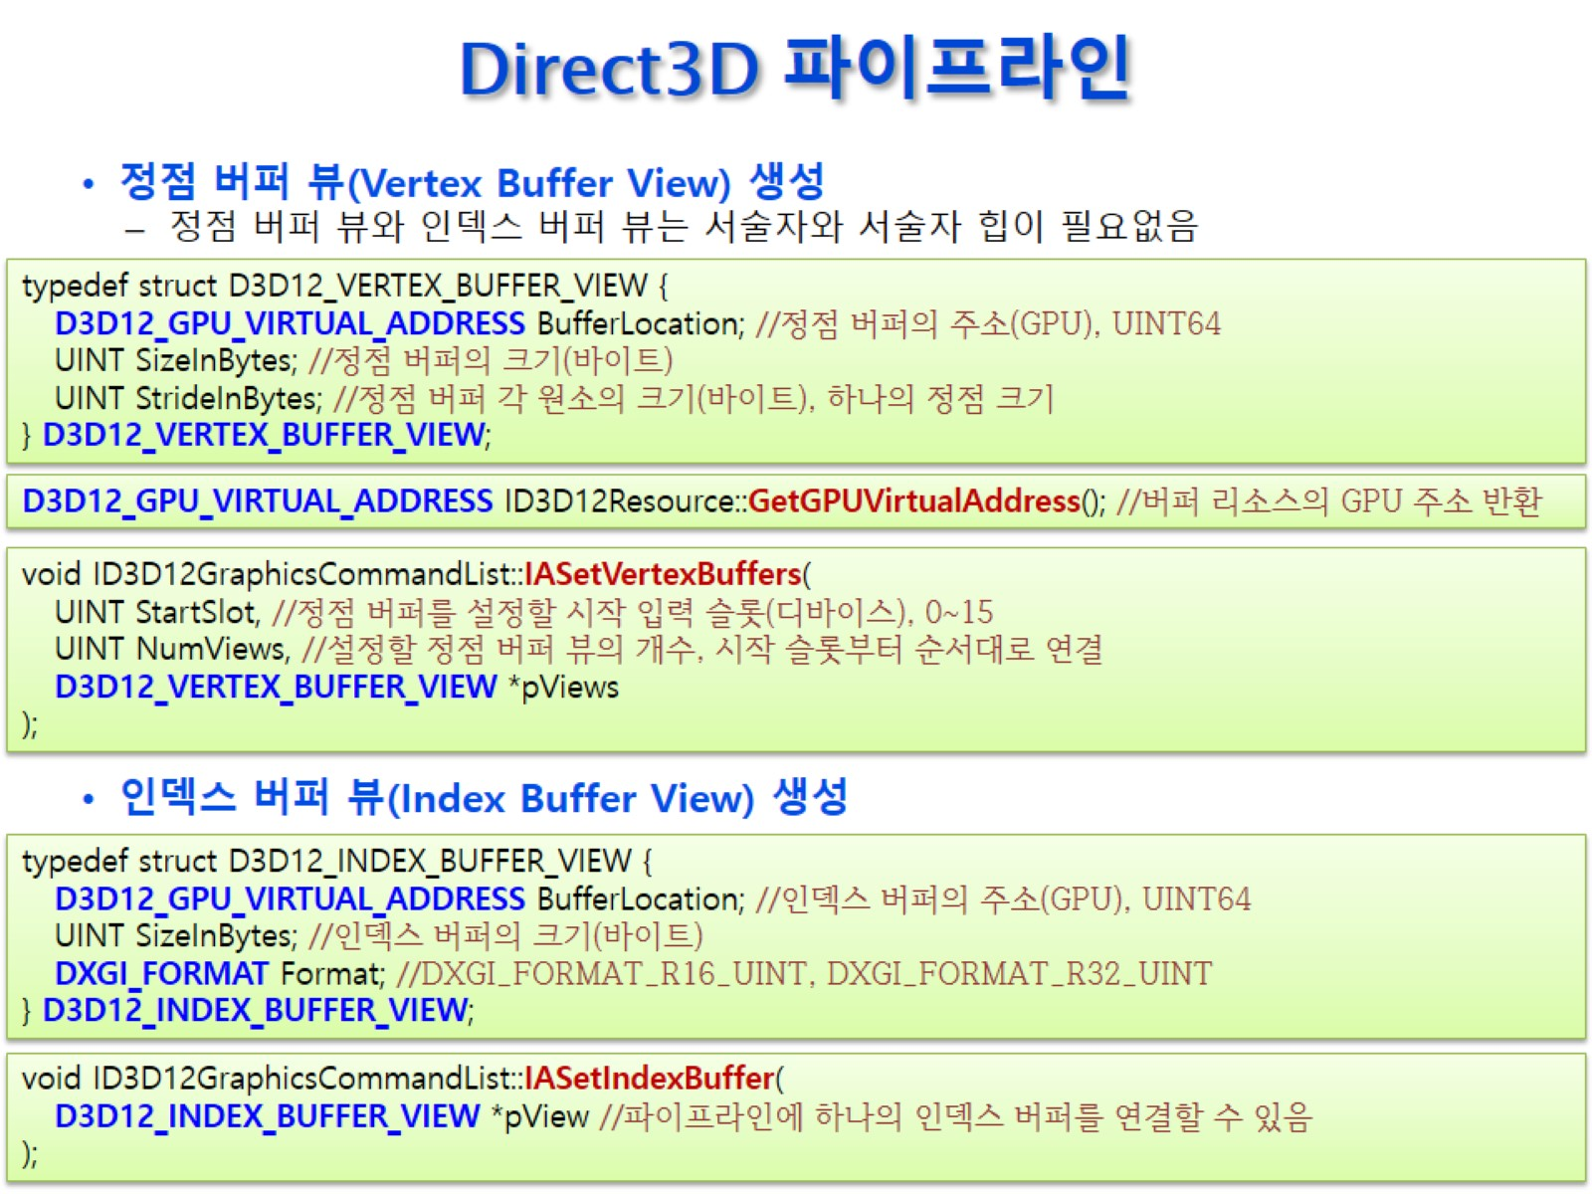

Pipeline02
Input Layout – BUFFER_VIEW
Slot n
0 :: POSITION
1 :: COLOR
2 :: UV
3 :: NORMAL
4 :: INSTANCE
m_nSlot == 0
VertexBufferView
[ 정점 버퍼 분할 ]
각 버퍼를 만들어 pViews에 배열 연결
StartSlot이 0이면 0번, 1번, 2번, … View
StartSlot이 3이면 3번, 4번, …
➔ IASetVertexBuffers()

Slide 37
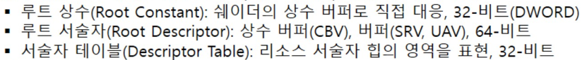
Root Signature
Root : 그래픽스 파이프라인의 전역 변수 → Resource
Signature : 함수의 이름, 자료형, 파라미터 개수 → 매개변수의 집합
➔ 전역 변수로 Resource를 만들고 Pipeline에 알려주는 것
- 각 Resource들의 연결을 알맞게 설정해야함
- STACK과 같은 메모리 개념
- C언어의 포인터처럼 여러 데이터들을 넘겨줄 수 있음
- 기본적으로 32bit data 64개를 전달할 수 있도록 메모리(배열)가 각 Root Signature마다 미리 만들어져 있음
- 많이 사용하는 매개변수를 앞쪽(빠른 메모리)에 배치하는 것이 좋음
- Root Constant : 실제 값을 넘기는 것
- Root Descriptor : 값을 따라가면 Descriptor가 나오고 이를 따라가야 실제 Resource가 나옴
(Descriptor Table 타입일 수도 있음)
- Descriptor Table : 값을 Descriptor Table처럼 사용
한 entry를 따라가면 Descriptor Table이 나오고 이를 따라가면 Descriptor가 나옴 → Texture

Slide 38
Root Signature – Root Parameters

